Slide 1
Středozemní moře

Slide 2
Informace o Středozemním moři
• Středozemní moře se rozkládá mezi Evropou, Asií a Afrikou. • V zemích kolem Středozemního moře vznikalo a zanikalo mnoho vyspělých starověkých civilizací, např. ta Egyptská, Řecká nebo Římská.

Slide 3
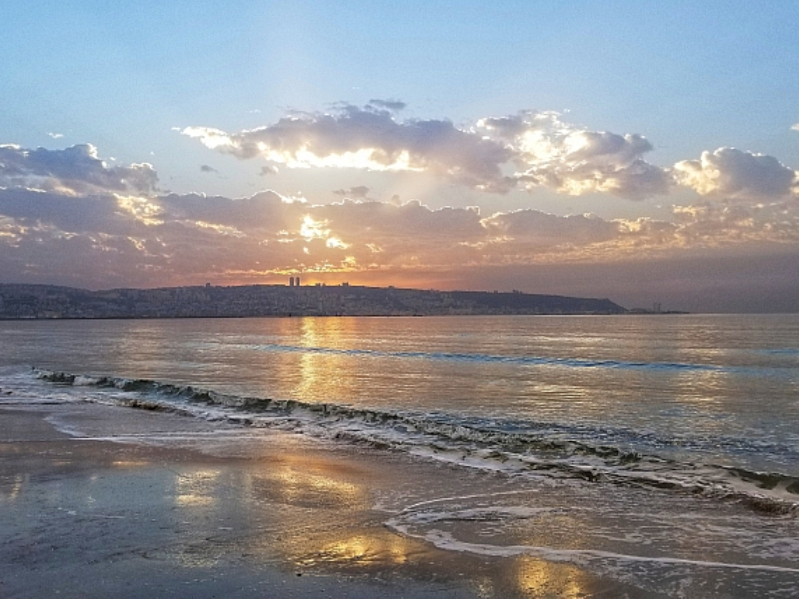
Středozemní moře

Slide 4
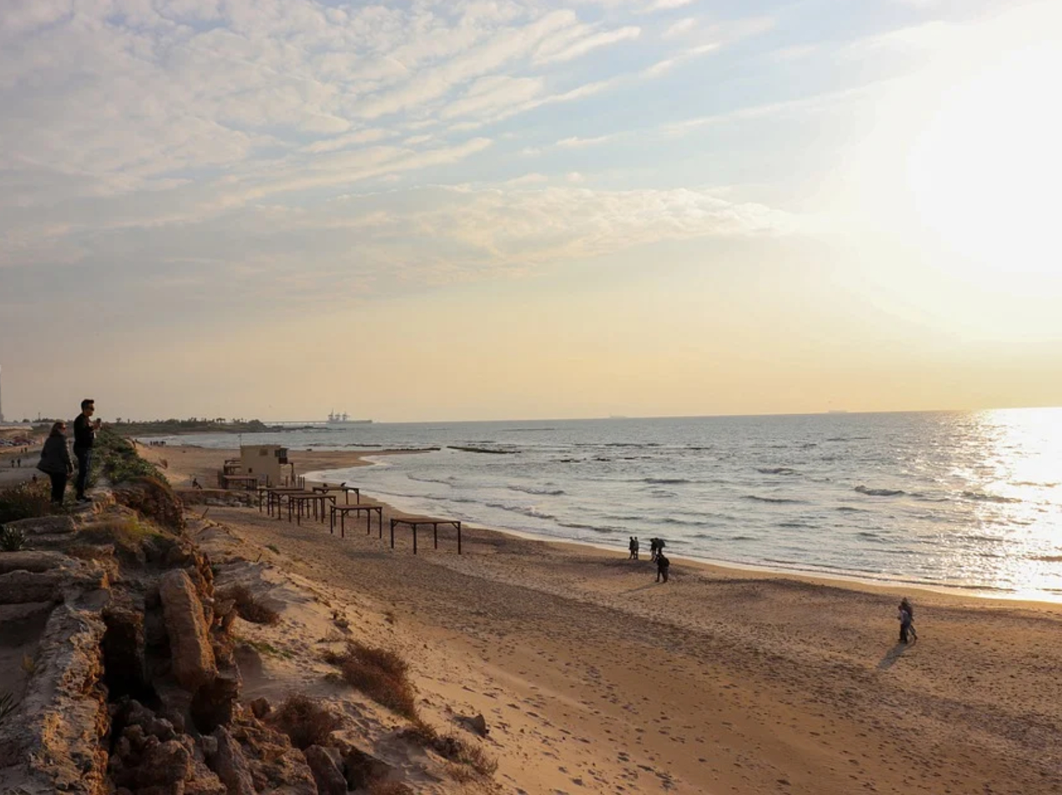
Středozemní moře

Slide 5
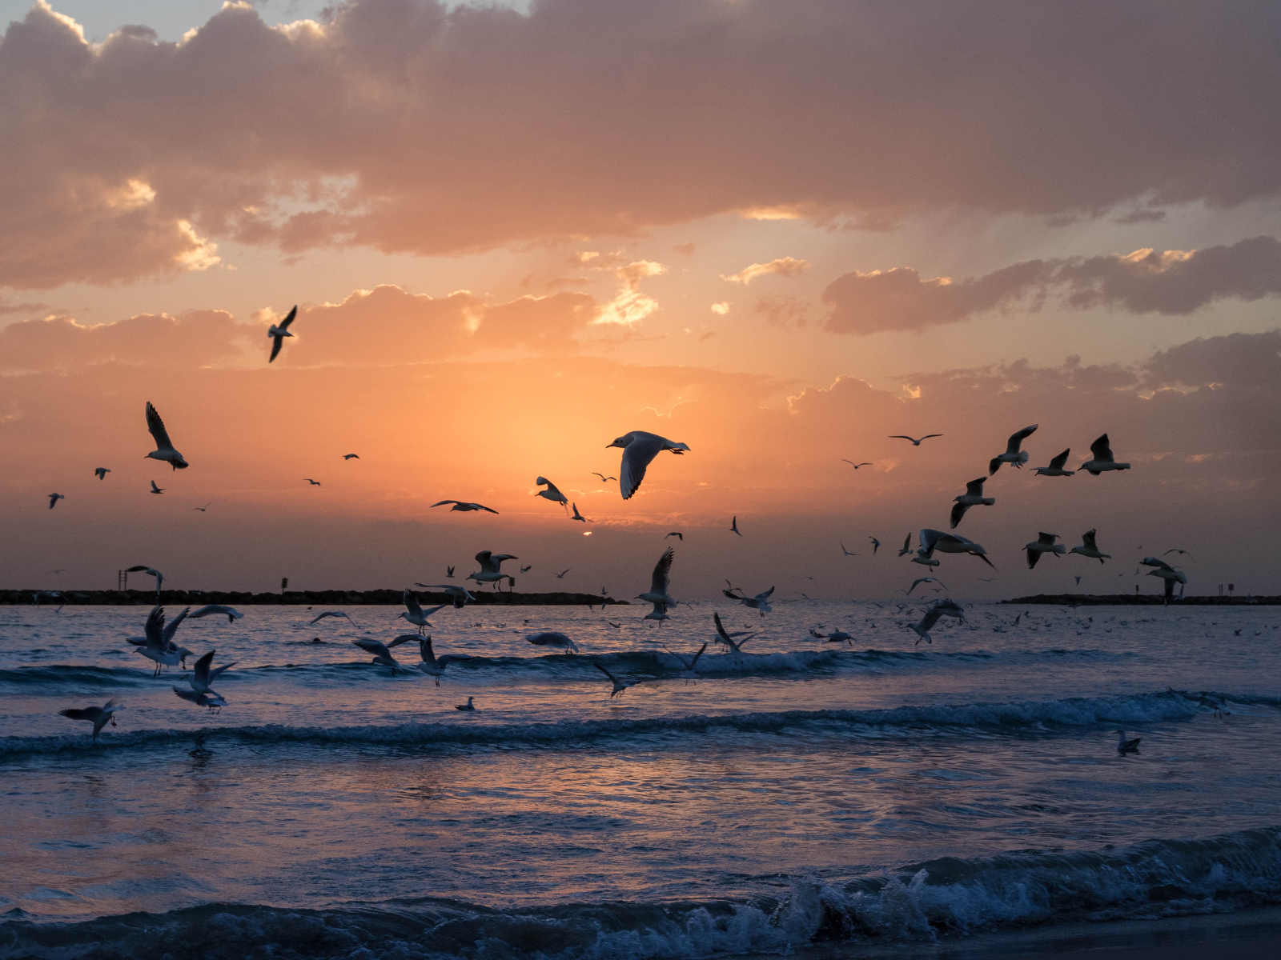
Středozemní moře

Slide 6
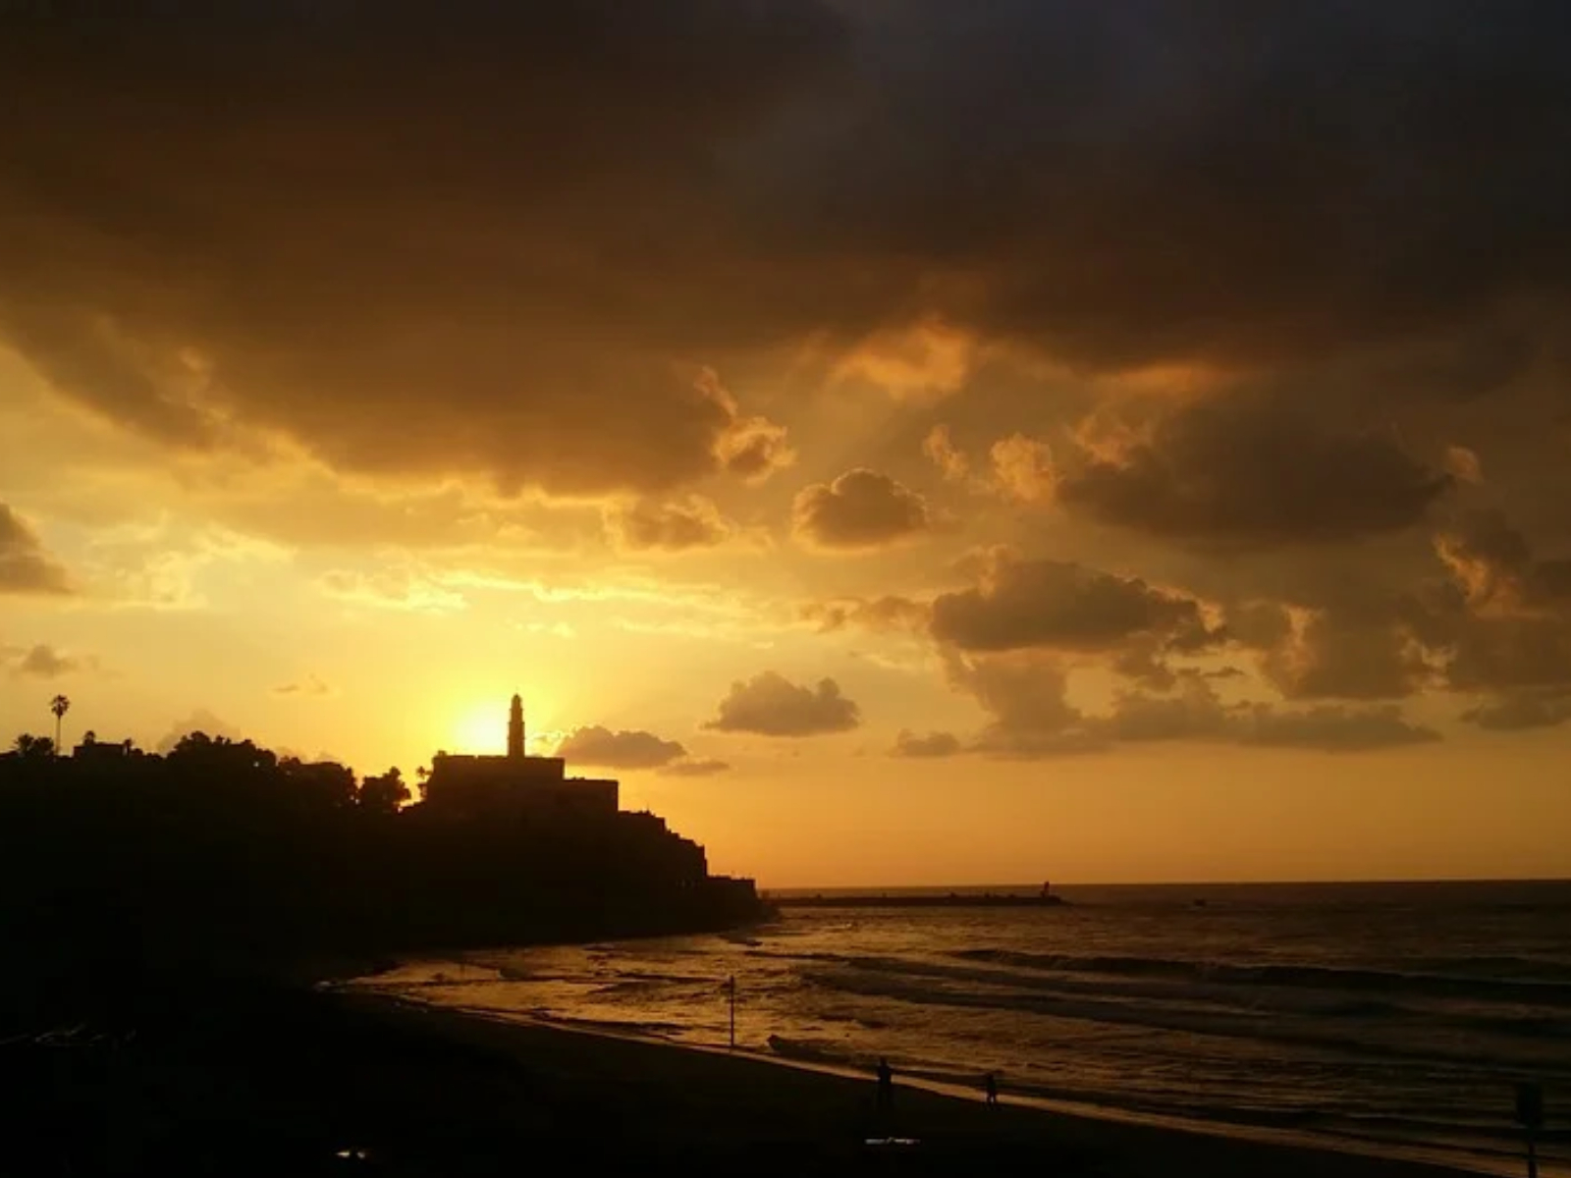
Středozemní moře

Slide 7
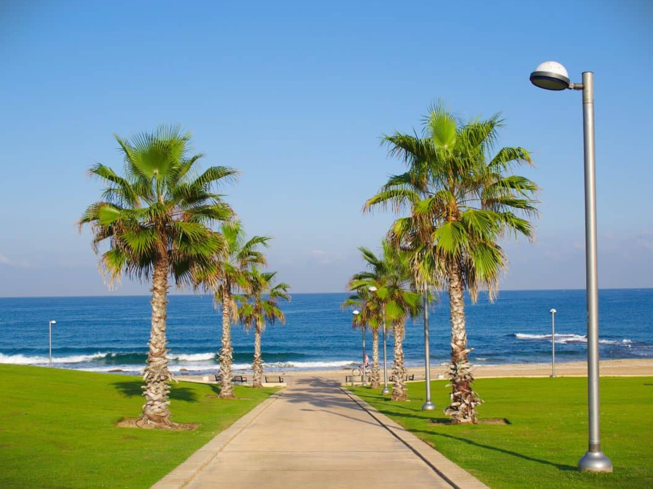
Středozemní moře (Tel Aviv)

